Slide 2

Applied Algorithm Lab
Disjoint segment

Slide 3
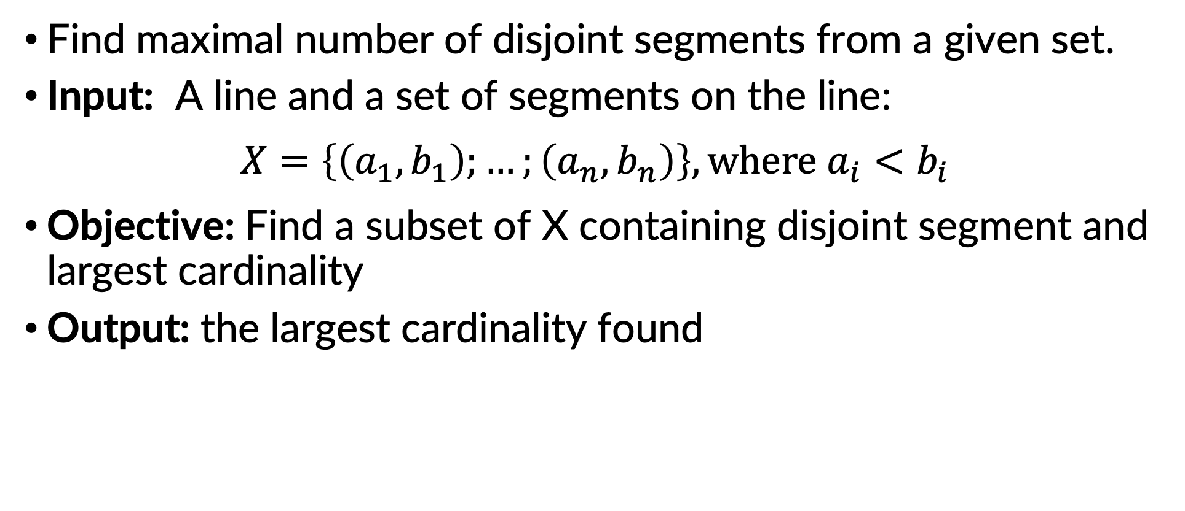
Disjoint segment
Find maximal number of disjoint segments from a given set.
Input: A line and a set of segments on the line:
$$X=\left\{\left(a_{1},b_{1}\right);…;\left(a_{n}, b_{n}\right)\right\}, where a_{i}<b_{i}$$
Objective: Find a subset of X containing disjoint segment and largest cardinality
Output: the largest cardinality found

Slide 4
Disjoint segment
Example
stdin | stdout
6 0 10 3 7 6 14 9 11 12 15 17 19 | 4 Explain: (3,7), (9,11), (12,15), (17,19)

Slide 5
Disjoint segment
Idea to solve: use greedy approach
Nhận xét: Chọn từ trái sang phải: Đoạn nào kết thúc sớm thì ưu tiên chọn trước, vì có thể “tiết kiệm” được không gian cho các đoạn phía sau
Sắp xếp các đoạn tăng dần theo điểm kết thúc
Duyệt qua các đoạn và kiểm tra xem 1 đoạn có thoả mãn yêu cầu không, nếu có thì sẽ chọn vào tập con cần tìm
Biến phụ trợ:
last: lưu điểm kết thúc của đoạn trước đó ta đã chọn
Điều kiện chọn đoạn vào tập con: begin của đoạn đó > last

Slide 6
Disjoint segment
Idea to solve: use greedy approach
Observation
Choose from left to right: prioritize the interval that ends earliest → this “saves space” for later intervals.
Sort the intervals in ascending order of their end time.
Traverse through the intervals and check if an interval satisfies the condition; if yes, add it to the subset.
Auxiliary variable
last: stores the end point of the previously selected interval.
Selection condition
An interval is selected if begin > last.

Slide 7
THANK YOU !

